Slide 1
Анализ рынка организации беговых мероприятий в России
Исследование рынка, ориентированное на сбыт
Источник: ГИРБО (bo.nalog.gov.ru) | Период: 2021–2025 11 компаний | 49 наблюдений

Slide 2
Цель и гипотезы исследования
Цель
Оценить финансовое состояние и динамику развития компаний-организаторов беговых мероприятий в РФ (2021–2025)
Гипотезы
H1: Рынок демонстрирует устойчивый рост выручки
H2: Существует зависимость между масштабом и рентабельностью
H3: Доля себестоимости снижается с ростом выручки (эффект масштаба)
H4: Компании образуют кластеры по финансовому профилю
H5: Рост выручки сопровождается ростом кредиторской задолженности
Метод
Вторичные данные из ГИРБО (API ФНС) | 11 компаний | 49 наблюдений

Slide 3
Состав выборки
Бренд | Юрлицо | Специализация
Гонка Героев | АНО «ЛИГА ГЕРОЕВ» | Забеги с препятствиями
Марафон Сервис | ООО «МАРАФОН СЕРВИС» | Марафоны
TIMERMAN | ООО «АСМ «НОВЫЙ СПОРТ» | Триатлон, забеги
Бегом по Золотому кольцу | ООО «АРЕНА ПЛЮС» | Беговые туры
IRONSTAR | ООО «АРХИТЕКТУРА СПОРТА» | Триатлон, забеги
ГРУТ / Вайлд Трейл | ООО «ГРУТ» | Трейлраннинг
parkrun | АНО «ПАРКРАН» | Парковые забеги
PushkinRun | АССОЦИАЦИЯ «ПЕТЕРБУРГСКИЙ СПОРТ» | Городские забеги
Беги, Герой! | АНО «РЕЙТИНГ СПОРТ» | Городские забеги
S95 | АНО «ФИЗКУЛЬТУРА» | Парковые забеги
Ярославское беговое | ООО «ЯРО. БЕГОВОЕ СООБЩЕСТВО» | Региональные забеги

Slide 4
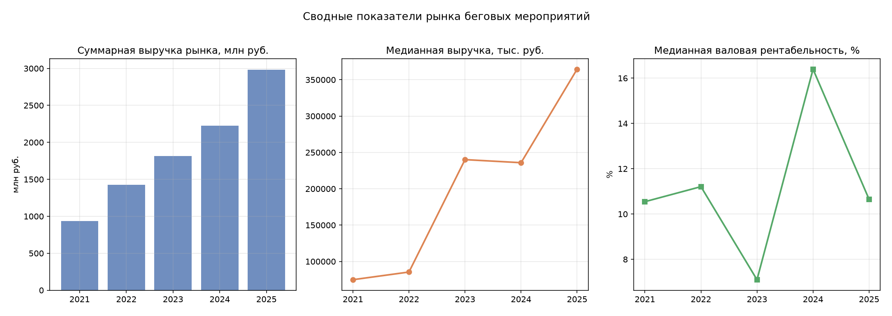
Динамика рынка: рост в 3.2 раза за 4 года
Суммарная выручка: 936 → 2 988 млн руб.
Медианный темп роста: +34% г/г
Темпы замедляются: 50% → 20%
Все 7 компаний с данными показали рост

Slide 5
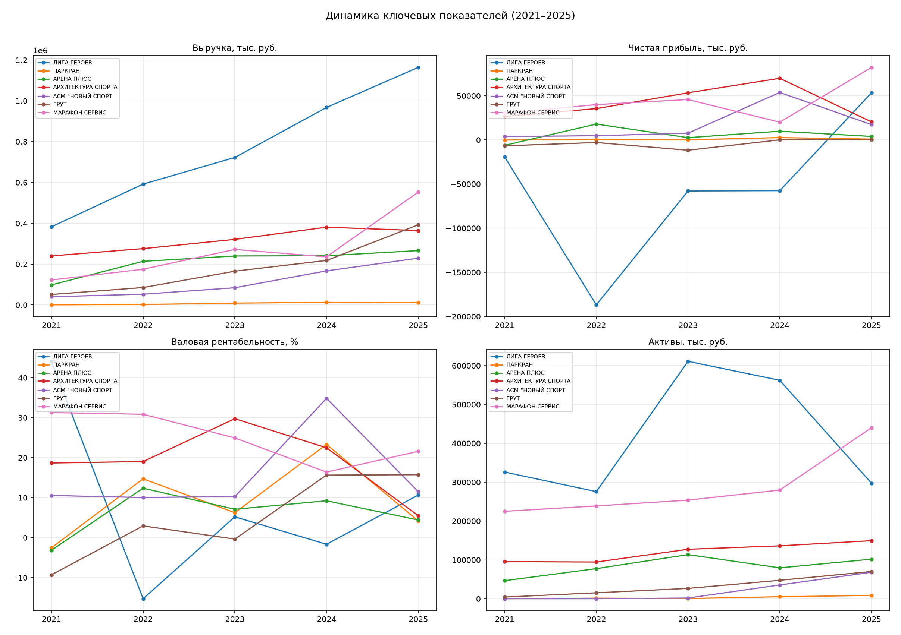
Динамика ключевых показателей по компаниям

Slide 6
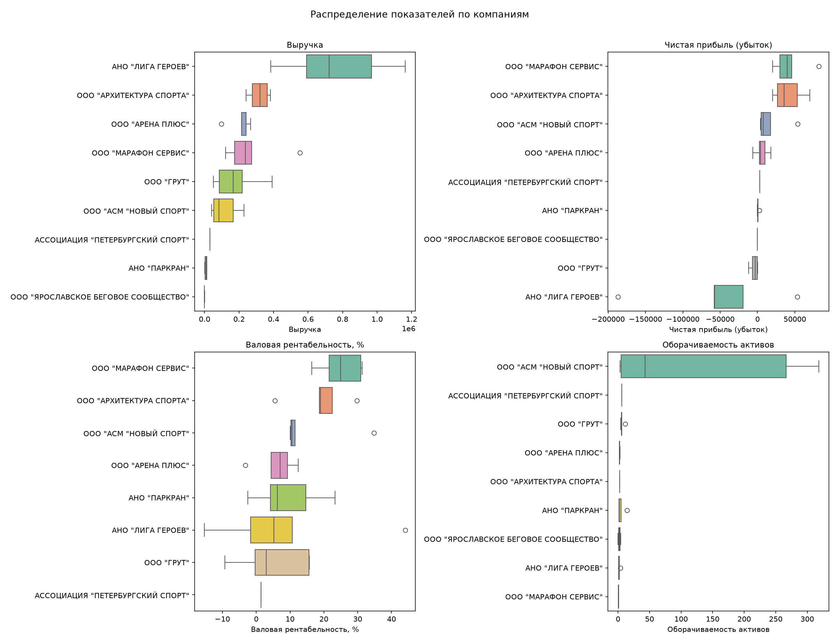
Распределение показателей по компаниям

Slide 7
Результаты проверки гипотез
Гипотеза | Результат | p-value | Ключевой вывод
H1: Устойчивый рост | ПОДТВЕРЖДЕНА | < 0.0001 | Медиана +34% г/г, выручка ×3.2
H2: Масштаб → рентаб. | Не подтверждена | 0.638 | ρ = −0.08, связь незначима
H3: Эффект масштаба | Не подтверждена | 0.254 | ρ = −0.20, незначима
H4: Кластеры | Не подтв. форм. | силуэт 0.21 | 3 содержательных кластера
H5: Рост → рост КЗ | Не подтверждена | 0.114 | ρ = +0.32, тенденция

Slide 8
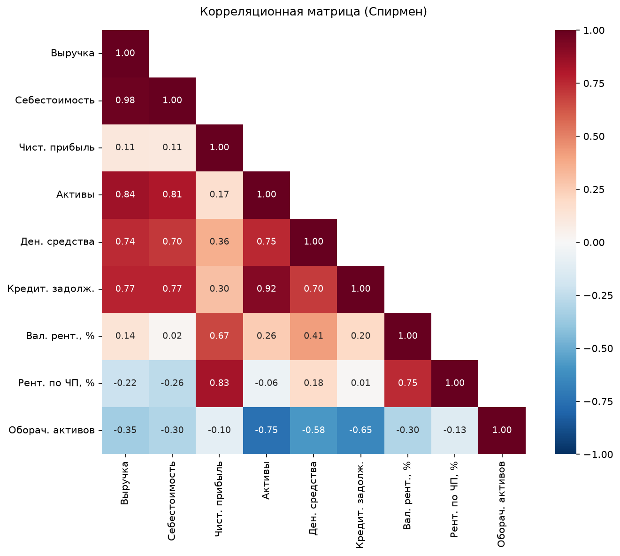
Корреляционная матрица (Спирмен)
Выручка не коррелирует с прибылью (ρ = 0.11)
Активы ↔ КЗ: ρ = +0.92 (рост за счёт КЗ)
Валовая рентабельность → чистая прибыль: ρ = +0.75
Оборачиваемость ↔ активы: ρ = −0.75

Slide 9
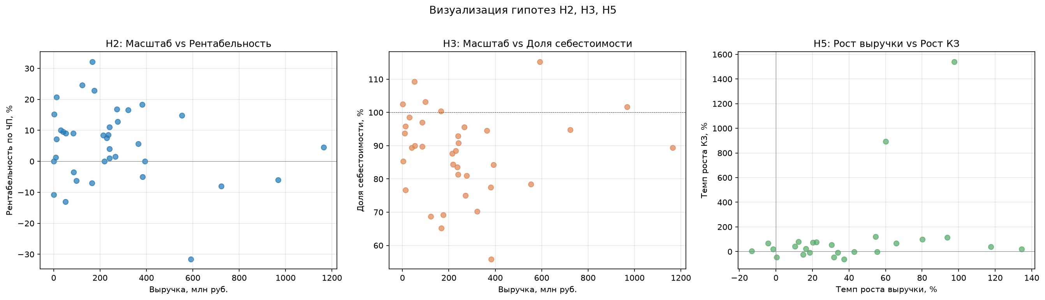
Визуализация гипотез H2, H3, H5

Slide 10
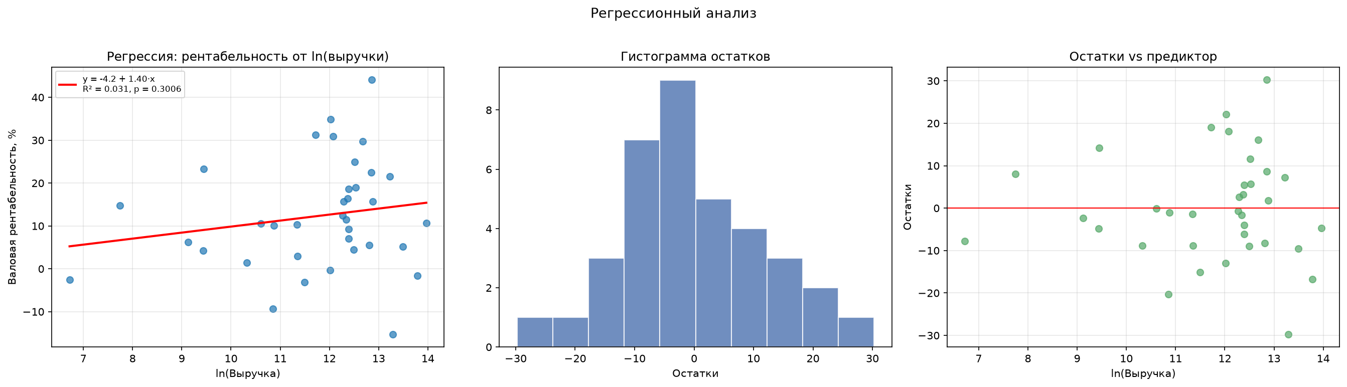
Регрессионный анализ
Модель: Рентабельность = −4.2 + 1.4 · ln(Выручка)
R² = 0.031, p = 0.301 — модель незначима
Условия МНК выполнены (остатки нормальны)
Рентабельность определяется не масштабом,
а бизнес-моделью и управлением затратами

Slide 11
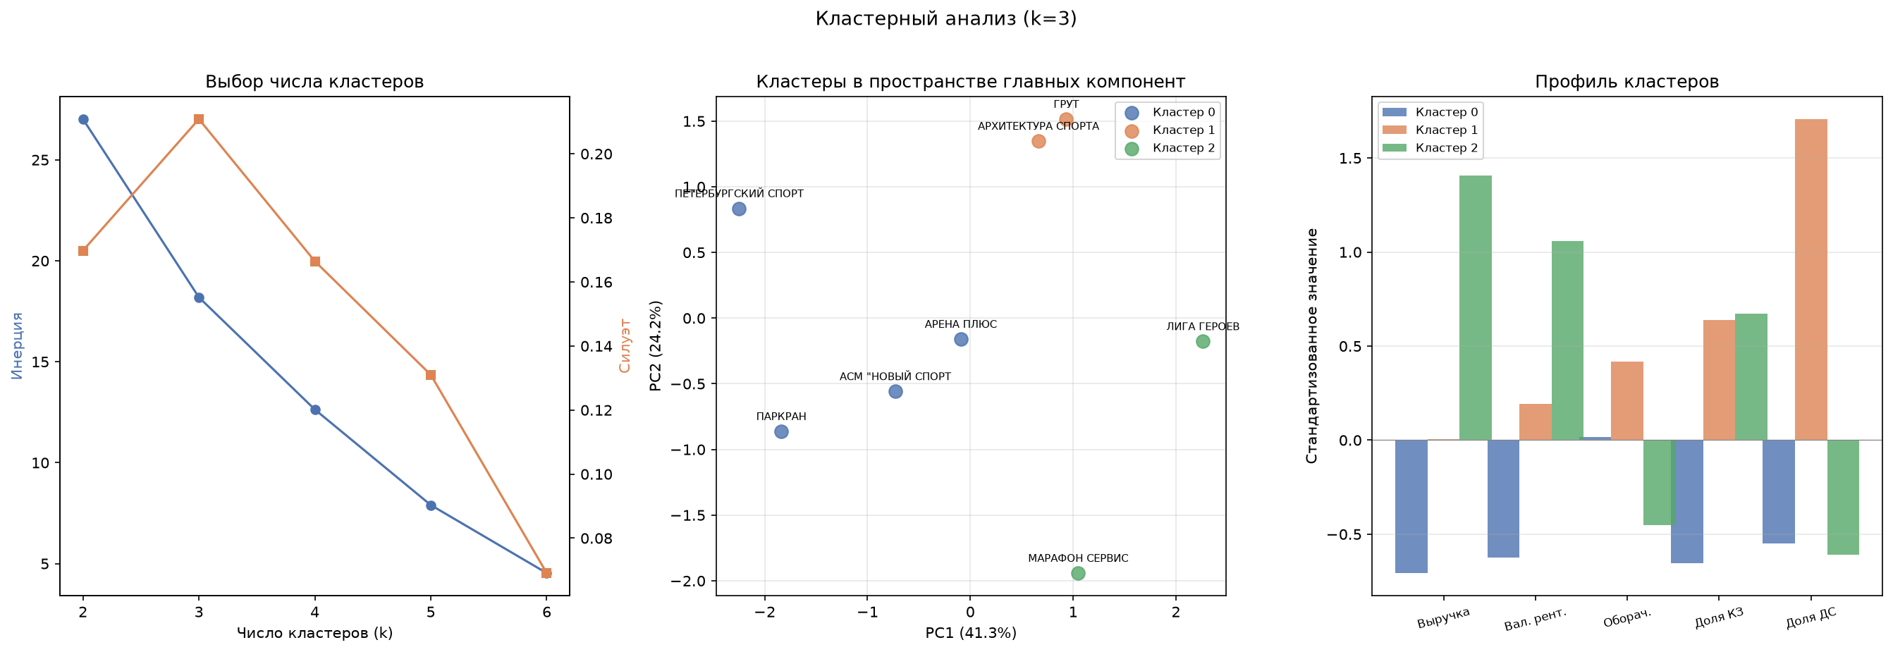
Кластерный анализ: 3 типа компаний
!Кластер 0 — Малые организаторы
Паркран, Петерб. спорт, Арена Плюс, TIMERMAN
Низкая рентабельность (~5%), низкая КЗ
!Кластер 1 — Кэш-генераторы
IRONSTAR, ГРУТ
Высокая ликвидность (~78% ДС), модель предоплат
!Кластер 2 — Лидеры рынка
Лига героев, Марафон Сервис
Наибольшая выручка, рентабельность ~16%

Slide 12
Ключевые выводы
Рынок быстро растёт: суммарная выручка ×3.2 за 4 года, медиана +34% г/г
Прибыльность НЕ связана с масштабом — крупнейшая компания убыточна 4 года из 5
Две модели финансирования: предоплаты (высокая ликвидность) vs кредиторская задолженность
Себестоимость — ключевой фактор: медианная доля 89%, маржа ~10%
Бизнес low-asset: компании с минимальными ОС растут быстрее всех

Slide 13
Рекомендации для ЛПР
Для организаторов мероприятий
Контролировать себестоимость (маржа ~10%)
Использовать модель предоплат от участников
Не гнаться за масштабом ради масштаба
Для инвесторов
Рынок растущий (+34% г/г), входной барьер низкий (low-asset)
Дифференциация бизнес-модели важнее размера
Для регуляторов
Рынок прозрачен через ГИРБО
Стандартизировать отчётность НКО для сопоставимости

